Slide 1
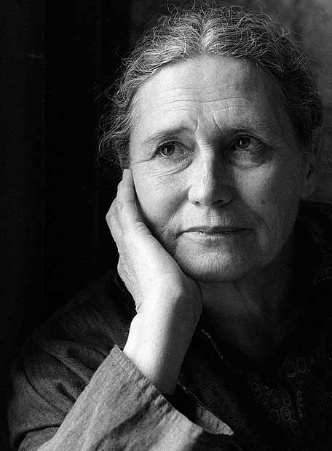
Доріс Лессінг

Slide 2
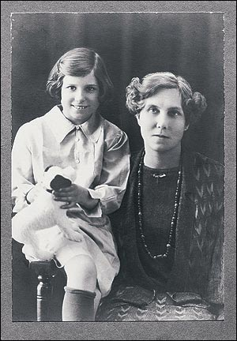
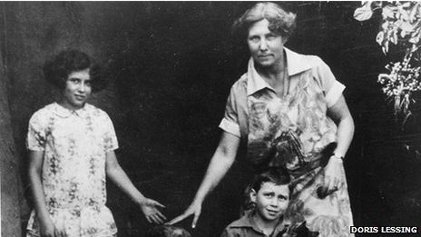
Життєвий шлях письменниці
Народилася 22 жовтня 1919 року в м. Керманшах, Персія, за місцем служби батька, банківського клерка. 1925 року батько придбав кукурудзяну ферму в Південній Родезії (тепер Зімбабве), й родина переїхала туди.

Slide 3
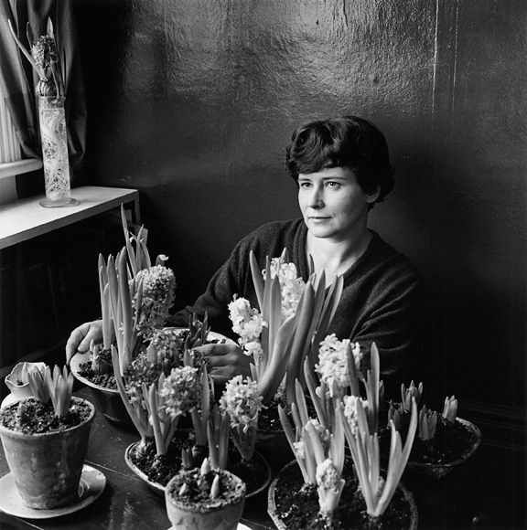
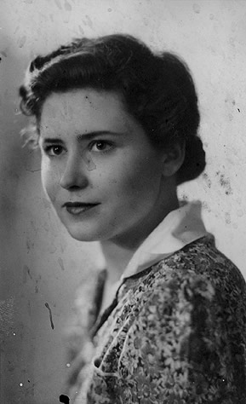
Доріс рано почала самостійне життя, працювала нянькою, телефоністкою, стенографісткою, опублікувала кілька оповідань. До 1939 року двічі була одружена, потім разом із сином виїхала до Лондона, де й почалася її справжня літературна кар’єра.

Slide 4
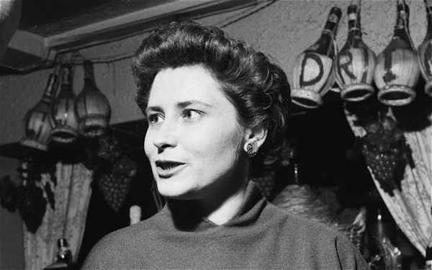
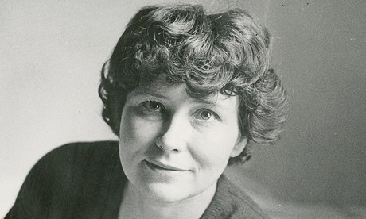
Дебютний роман — «Трава співає» (1950). Згодом опублікувала збірки оповідань. Ці твори належать до першого етапу її творчості, що характеризується гострою критикою расизму на півдні Африки та лівими політичними уподобаннями (1952—1956 років вона була членом Британської комуністичної партії, а в’їзд до Південної Африки був для неї заборонений від 1956 до 1995.

Slide 5
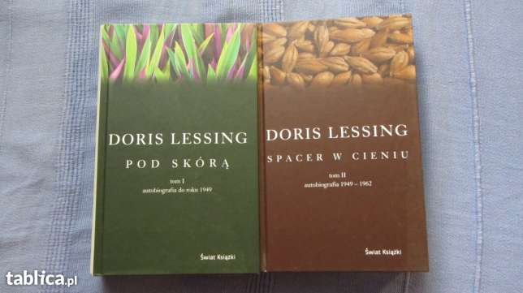
Від шістдесятих років проблеми дискримінації залишаються провідною темою її прози, але поширюються з суто расових на молодь, жінок тощо. Крім того, посилюється психологічна складова в її прозі.

Slide 6
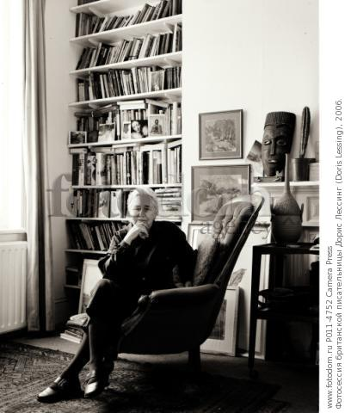
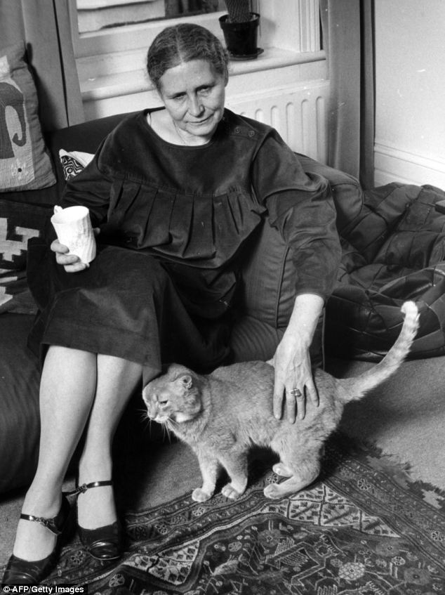
Характерною прикметою цих романів є широке використання суфійських ідей. Фантастичними є також романи «Мара і Данн» (1999) та його продовження «Історія генерала Данна, доньки Марі, Гріот, та снігового собаки» (2005), де розповідається про глобальну катастрофу та поворот до примітивніших форм людського існування, але з надією на відродження людяності.

Slide 7
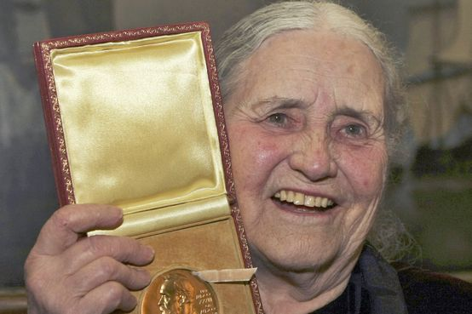
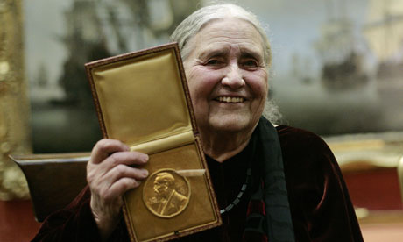
Романи «Щоденник доброго сусіди» (1983) та «Якби старість могла» (1984) опублікувала під псевдонімом Джейн Сомерс. Лауреат Нобелівської премії 2007 року (найстаріший за віком лауреат у галузі літератури на момент присудження).

Slide 8
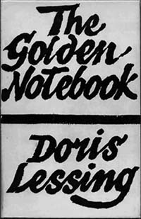
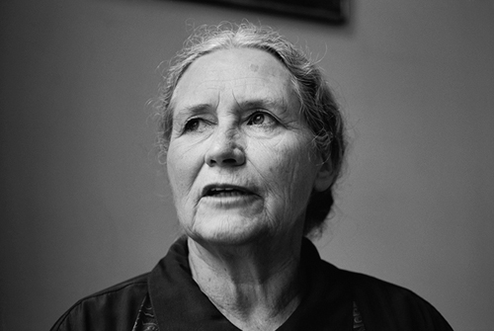
Роман «Золотий щоденник» (1962) – твір про те, як письменниця переживає творчий застій і водночас кризу середнього віку. Феміністки були від роману в захваті, називали його своєрідною «Біблією фемінізму». Він складно побудований (фрагменти кількох щоденників, газетні вирізки, сни, побутові сцени…). Сама ж авторка себе феміністкою не вважала і відповіла своїм прихильникам досить різко

Slide 9
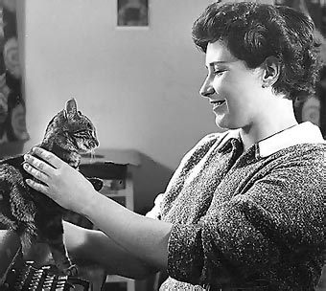
Другий роман – «Шлюби між зонами три, чотири, п’ять» – це розповідь про планету Зона Ш, де править мудра королева Ал Іт. Жорстока структура притчі має мораль: цивілізації мають періоди піднесення і спаду, причому спади іноді такі, що настає повна деградація, після якої нового піднесення вже не буде…

Slide 10
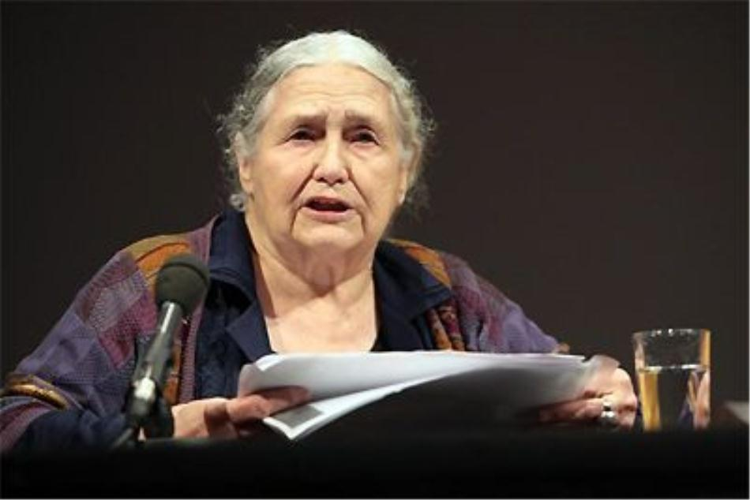
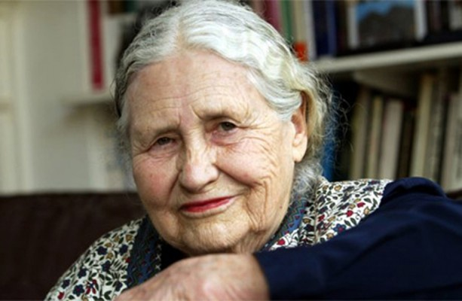
До Нобелівської премії Лессінг одержала 15 інших літературних відзнак різних країн. Вона – доктор Гарвардського університету; в грудні 1999 р. увійшла в список осіб тисячоліття, яких нагороджують Орденом кавалерів пошани, бо це люди, «які мають особливі заслуги перед нацією».
На початку літа 2007 р. вийшов новий роман Д.Лессінг – «Тріщина».

Slide 11
